Slide 1
Aplikacje Internetowe
Daniel Skóra
Przemysł Sienkowski

Slide 2
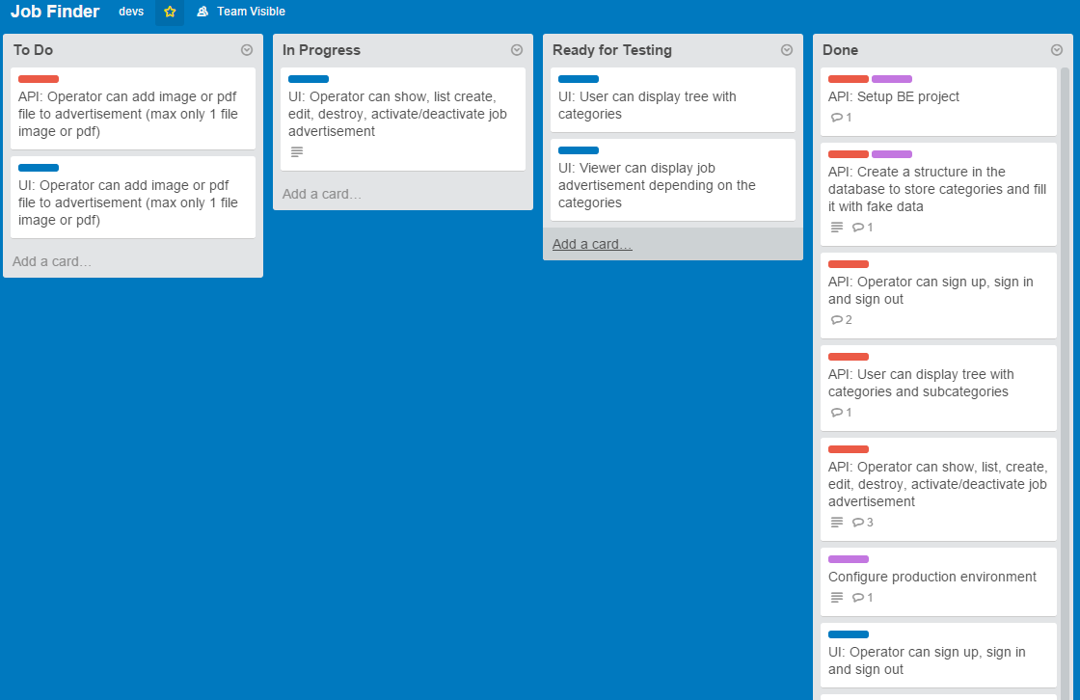
Sposób pracy

Slide 3
W ramach poszczególnych kart możemy:
dodać opis
napisać komentarz
tagować za pomocą kolorów i krótkich opisów
określać termin (deadline)
głosować na daną kartę
dodawać checklisty oraz pliki pochodzące bezpośrednio z naszego komputera, jak i serwisów takich jak Dropbox

Slide 4
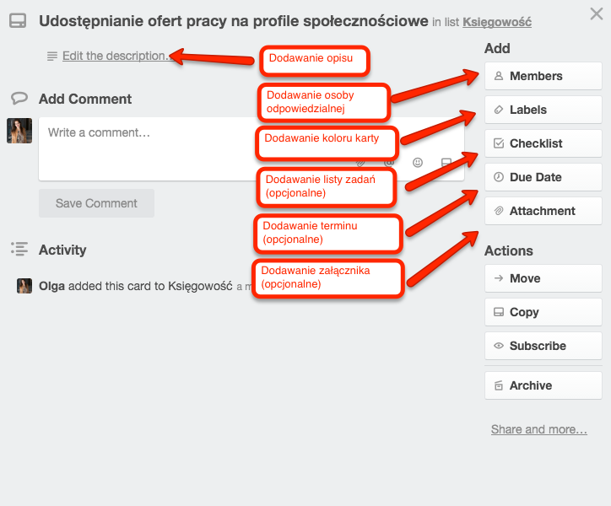

Slide 5
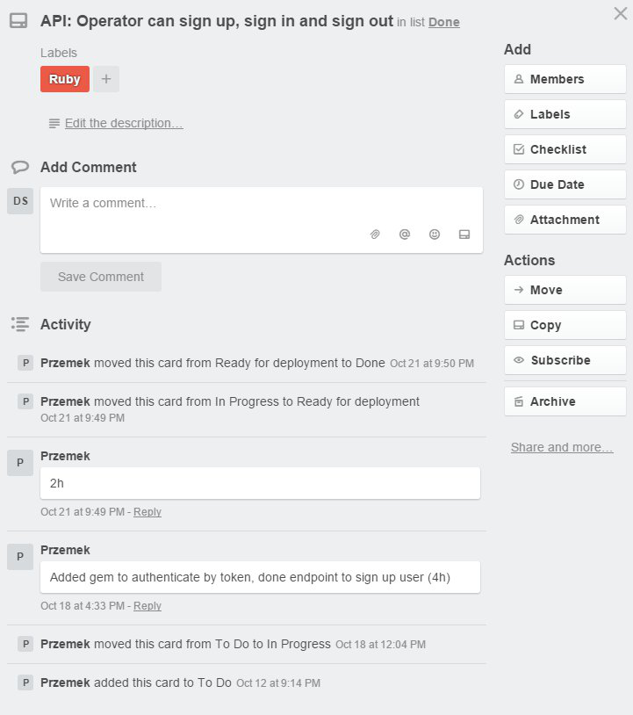

Slide 6
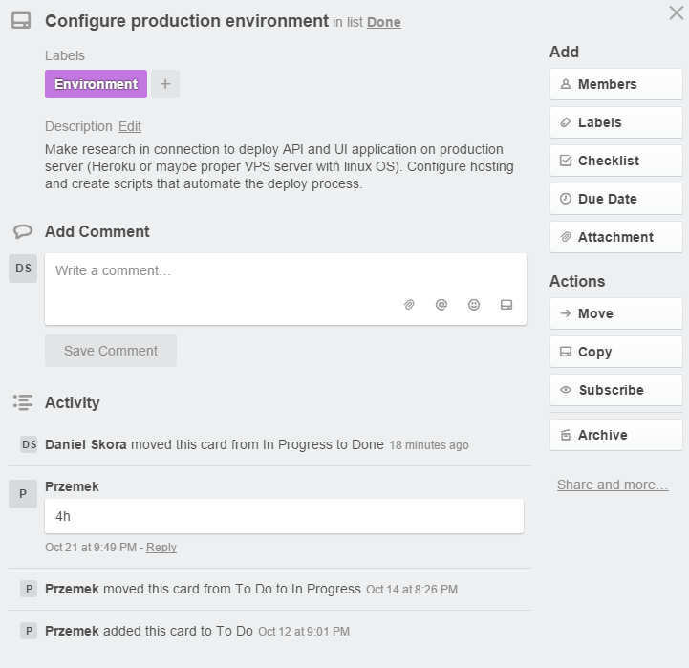

Slide 7
Proces wytwarzania oprogramowania
Sprint trwa 14 dni,
Sprint rozpoczyna się spotkaniem planistycznym w którym uczestniczy cały Zespól Scrumowy
Zespól deweloperski codziennie uczestniczy w Daily Standupie
W każdą środę zespół deweloperski spotyka się z Product Owner-em i estymuje karty w Product Backlogu
Sprint kończy się spotkaniem podczas którego zespól prezentuje funkcjonalności przyrostu iteracji wszystkim interesariuszom (spotkanie demo) i retrospektywą zespołu w swoim zamkniętym gronie.

Slide 8
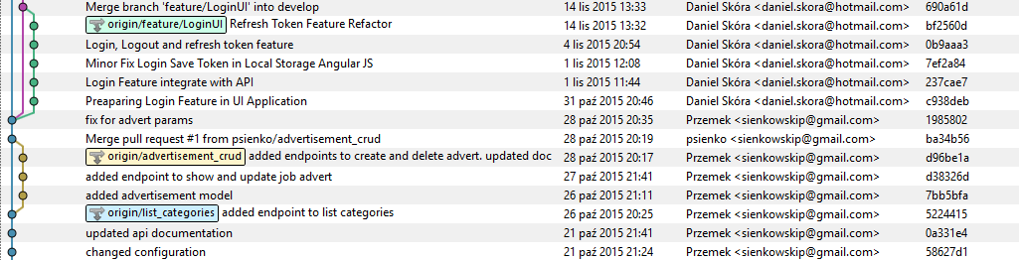
Git-Flow

Slide 9
REST API autentykacja

Slide 10
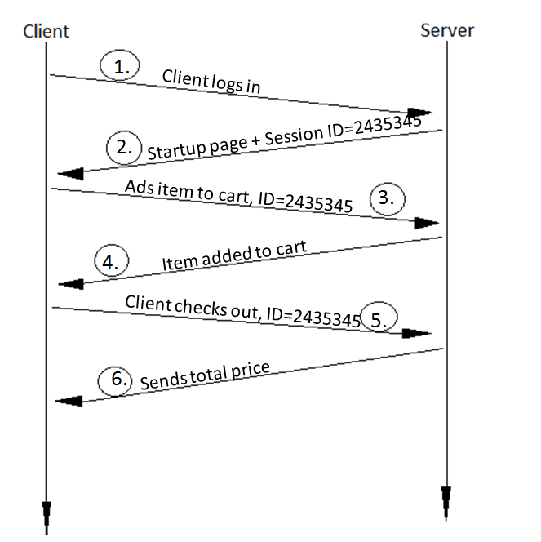
Podstawowa Autentykacja Client-Server przy użyciu sesji

Slide 11
Założenia RESTfull wykluczają użycie mechanizmu sesji. Każde żądanie wysyłane przez klienta powinno zawierać wszystkie niezbędne dane do pełnego zrozumienia żądania przez serwer oraz nie może korzystać z możliwości przechowywania kontekstu na serwerze.

Slide 12
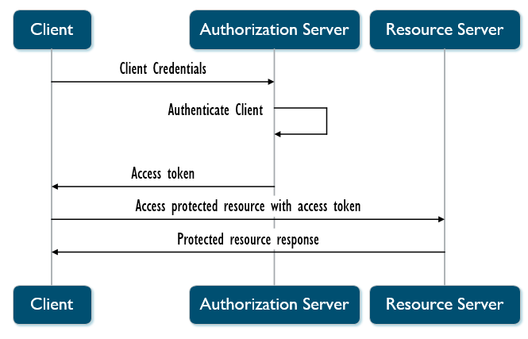
Autentykacja oparta o wymianę tokena

Slide 13
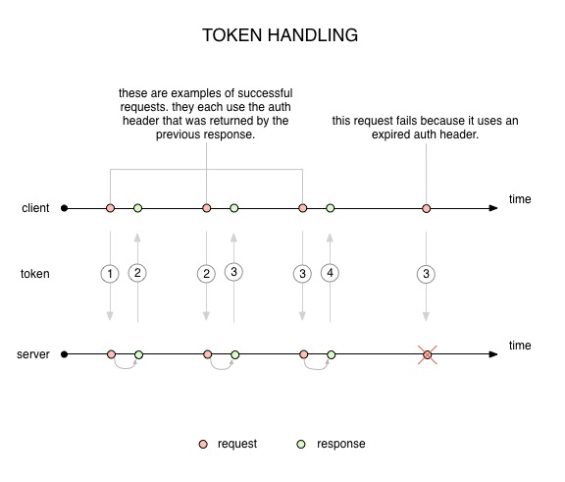

Slide 14
Przykład
REQUEST
POST http://jobfinder-prz.herokuapp.com/api/v1/auth/sign_in
HEADERS:
Content-type: application/json
CONTENT:
{
"email": "test@test.com",
"password": "haslo"
}

Slide 15
Przykład
RESPONSE
status 200 (OK)
HEADERS
Access-Token: YIk10xWq_FhSOxrK5Es5ww
Token-Type: Bearer
Client: 83zCs71WTf3Bo9JwfFVBvQ
Expiry: 1451136103
Uid: test@test.com
CONTENT
{
"data": {
"id": 2,
"provider": "email",
"uid": "test@test.com",
"name": "John",
"lastname": "Doe",
"role": "advertiser",
"phone_number": "1321313",
"nickname": "johnd",
"image": null,
"email": "test@test.com"
}
}

Slide 16
Front-end side
Przed żądaniem
function request(config) {
config.headers = config.headers || {};
var authData = localStorageService.get('authorizationData');
if (authData) {
config.headers['Access-Token'] = authData.accessToken;
config.headers['Token-Type'] = authData.tokenType;
config.headers['Client'] = authData.client;
config.headers['Expiry'] = authData.expiry;
config.headers['Uid'] = authData.uid;
}
return config;
}

Slide 17
Front-end side
Bezpośrednio po odpowiedzi z serwera
function response(response) {
if (response.status === 200) {
var authData = localStorageService.get('authorizationData');
var accessToken = response.headers('Access-Token');
var tokenType = response.headers('Token-Type');
var client = response.headers('Client');
var expiry = response.headers('Expiry');
var uid = response.headers('Uid');
if (authData && accessToken && tokenType && client && expiry && uid) {
localStorageService.set('authorizationData', {
accessToken: accessToken, tokenType: tokenType,
client: client, expiry: expiry,
uid: uid, email: uid,
created: new Date().getTime(),
userName: authData.userName //response.data.name + " " + response.data.lastname
});
}
}
return response;
}

Slide 18
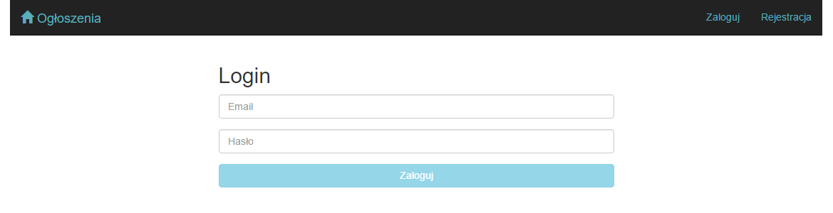
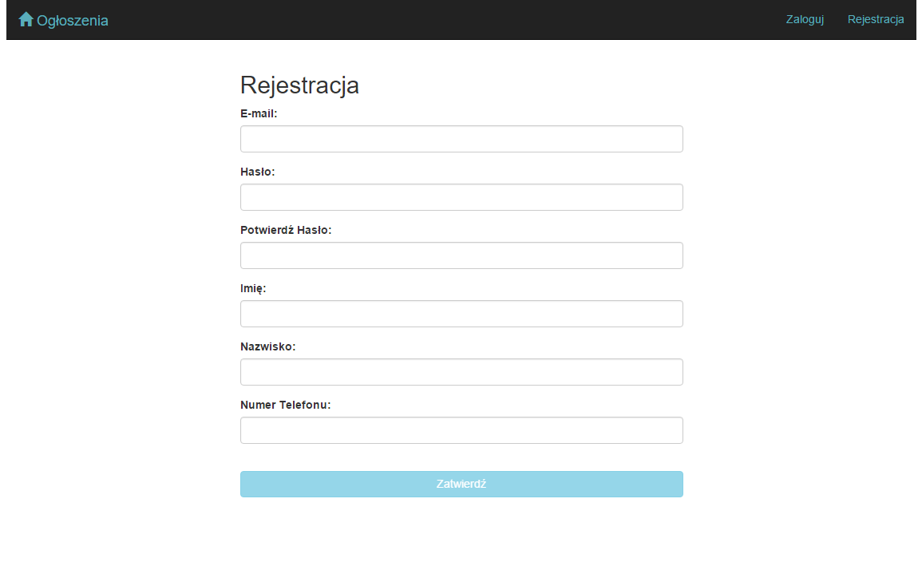

Slide 19





Narzędzia i frameworki

